Slide 1
고급프로그래밍 설계과제 제안서 < 다자간 실시간 인물 맞추기 게임 >
팀명 : 코린이들
팀원1 : | 이길형 2017150048
팀원2 : | 정하림 2017152049
팀원3 : | 정수경 2017156037

Slide 2
INDEX
1.문제정의 및 설계과제 목표
2.설계과제 목표
3.요구사항 분석
4.소프트웨어 설계도

Slide 3
문제정의 및 설계과제 목표
두 개 이상의 클라이언트가 동시에 실행될 수 있는 “다자간 실시간 인물 맞추기 게임”을 직접 구현해 봄으로써 서버-클라이언트 구조 학습효과 기대
수업시간에 배운 IPC기법을 설계한 프로젝트에 적용해 봄으로써 깊게 이해
사용한 IPC 기법에 따른 성능 차이 비교
프로세스가 3개 이상의 쓰레드를 지녀 synchronization tool을 사용하여 병행작업을 수행

Slide 4
요구사항 분석
C o r e
입장 기능
단체 채팅 기능
아스키코드로 변환된 인물 사진 출제 기능
서버의 사용자의 답 채점 기능
S u b
방 나가기 기능
실시간 현재 접속중인 사람 확인 기능
랭킹 기록 및 조회 기능
난이도 조회 기능

Slide 5

설계도
[ 서버 ]
프로세스
메인 쓰레드
[ 클라이언트 A ]
[ 클라이언트 B ]
handle_clnt 쓰레드
ipc 기법 활용
handle_clnt 쓰레드
ipc 기법 활용
프로세스
프로세스
메인 쓰레드
메인 쓰레드
send 쓰레드
send 쓰레드
recv 쓰레드
recv 쓰레드

Slide 6
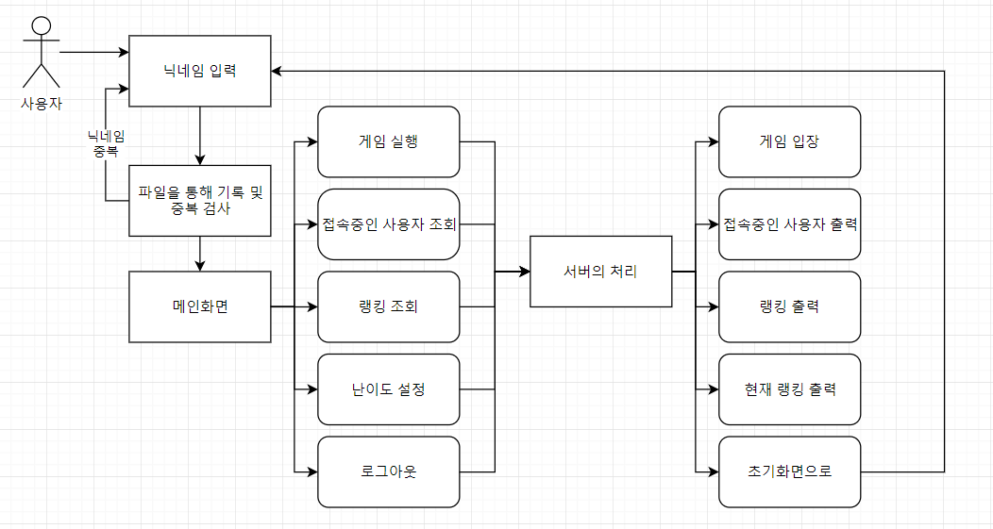
설계흐름도

Slide 7
[ 서버 ]
room.clnt[0] = A.pid
room.clnt[1] = B.pid
[ 클라이언트 A ]
프로세스
[ 클라이언트 B ]
Main thread
Log thread
프로세스
프로세스
Chat Thread
Main thread
Main thread
send thread
msg.mtype=SERVER(1)
msg.src= pid
msg.mtype=SERVER(1)
msg.src= pid
send thread
recv thread
recv thread
MessageQueue

Slide 8
[ 서버 ]
room.clnt[0] = A.pid
room.clnt[1] = B.pid
[ 클라이언트 A ]
프로세스
[ 클라이언트 B ]
Main thread
Log thread
프로세스
프로세스
Chat Thread
Main thread
Main thread
send thread
msg.mtype=SERVER(1)
msg.src= A.pid
msg.data
send thread
recv thread
recv thread
MessageQueue
msg.mtype=B.pid
msg.src= SERVER
msg.data

